Slide 1
ΑΠΟΤΡΙΧΩΣΗ
ΑΠΟΤΡΙΧΩΣΗ ΣΤΗΝ ΚΝΗΜΗ

Slide 2
Διαδικασία εφαρμογής
Αρχικά καθαρίζεται η περιοχή που θα αποτριχωθεί.
● Ζεσταίνεται το κερί.
● Με τη χρήση της ξύλινης σπάτουλας απλώνεται το κερί προς τη διεύθυνση των τριχών και με φορά από τη ρίζα προς την κορυφή του στελέχους.
● Το κερί αποκολλάται με γρήγορο τράβηγμα με φορά αντίθετη από εκείνη της έκφυσης των τριχών.
● Η περιοχή καθαρίζεται από τυχόν υπολείμματα με τη χρήση λαδιού.
● Ακολουθεί η επάλειψη με καταπραϋντικά προϊόντα. Επίσης, μπορούν να χρησιμοποιηθούν αντηλιακές κρέμες για την προστασία του ατόμου όταν εκτίθεται σε ηλιακή ακτινοβολία

Slide 3
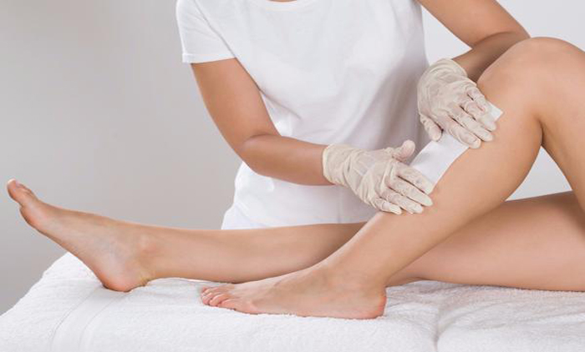
https://www.youtube.com/watch?v=pXkwR-F9wck
https://www.bestofferz.gr/prosfores/laser-apotrixosi/7252

